Slide 1




Luyện từ và câu
Ôn tập về từ loại
SGK tr.142

Slide 2




Khởi động
Tìm các danh từ chung, danh từ riêng trong đoạn văn sau:
Bé Mai dẫn Tâm ra vườn chim. Mai khoe:
- Tổ kia là chúng làm nhé. Còn tổ kia là cháu gài lên đấy.
- Danh từ chung: bé, vườn, chim, tổ
- Danh từ riêng: Mai, Tâm
Notes:
KHỞI ĐỘNG
GV có thể yêu cầu HS nêu them về đại từ có trong đoạn văn.

Slide 3
Luyện từ và câu
Ôn tập về từ loại
SGK tr.142

Slide 4




Xếp đúng các từ in đậm trong đoạn văn vào bảng phân loại theo yêu cầu của BT1.
Dựa vào ý khổ thơ hai trong bài “Hạt gạo làng ta”, viết được đoạn văn theo yêu cầu.
Notes:
Mục tiêu bài học

Slide 5

Bài 1. Xếp các từ in đậm trong đoạn văn sau vào bảng phân loại:

Slide 6

Bài 1. Xếp các từ in đậm trong đoạn văn sau vào bảng phân loại:
Không thấy Nguyên trả lời, tôi nhìn sang. Hai tay Nguyên vịn vào song cửa sổ, mắt nhìn xa vời vợi. Qua ánh đèn ngoài đường hắt vào, tôi thấy ở khóe mắt nó hai giọt lệ lớn sắp sửa lăn xuống má. Tự nhiên nước mắt tôi trào ra. Cũng giờ này năm ngoái, tôi còn đón giao thừa với ba ở bệnh viện. Năm nay ba bỏ con một mình, ba ơi!
Theo THÙY LINH
Động từ | Tính từ | Quan hệ từ
M: trả lời | vời vợi | qua
Notes:
GV có thể triển khai cho HS làm trên padlet

Slide 7


Tính từ là những từ miêu tả đặc điểm hoặc tính chất của sự vật, hiện tượng.
Động từ là những từ chỉ hoạt động, trạng thái của sự vật.
Quan hệ từ nối các từ ngữ hoặc các câu với nhau.
A
B
C
Động từ là gì?
Tính từ là gì?
Quan hệ từ là gì?
Ví dụ: đi, đứng, nằm, ngồi, …
Ví dụ: xinh đẹp, xinh tươi, …
Ví dụ: Mai và Lan đang học bài.
Notes:
Ấn vào ô A; B; C lần 1: Hiện ra câu hỏi tương ứng.
Ấn vào ô A; B; C lần 1: Hiện ra đáp án.

Slide 8
Bài 1. Xếp các từ in đậm trong đoạn văn sau vào bảng phân loại:
Không thấy Nguyên trả lời, tôi nhìn sang. Hai tay Nguyên vịn vào song cửa sổ, mắt nhìn xa vời vợi. Qua ánh đèn ngoài đường hắt vào, tôi thấy ở khóe mắt nó hai giọt lệ lớn sắp sửa lăn xuống má. Tự nhiên nước mắt tôi trào ra. Cũng giờ này năm ngoái, tôi còn đón giao thừa với ba ở bệnh viện. Năm nay ba bỏ con một mình, ba ơi!
Theo THÙY LINH
Động từ | Tính từ | Quan hệ từ
M: trả lời | vời vợi | qua
Notes:
GV có thể triển khai cho HS làm trên padlet

Slide 9
Động từ | Tính từ | Quan hệ từ
M: trả lời thấy, nhìn, vịn, hắt, lăn, trào, đón, bỏ | vời vợi, xa, lớn | qua, ở, với

Slide 10
Bài 2. Dựa vào ý khổ thơ 2 trong bài thơ “Hạt gạo làng ta” của Trần Đăng Khoa, viết một đoạn văn ngắn tả người mẹ cấy lúa giữa trưa tháng 6 nóng bức. Chỉ ra một động từ, một tính từ và một quan hệ từ em đã dùng trong đoạn văn ấy.

Slide 11

Hạt gạo làng ta
Có bão tháng bảy
Có mưa tháng ba
Giọt mồ hôi sa
Những trưa tháng sáu
Nước như ai nấu
Chết cả cá cờ
Cua ngoi lên bờ
Mẹ em xuống cấy…
Gợi ý:
Bám sát theo ý thơ của tác giả.
Sử dụng thêm các quan hệ từ, từ ngữ gợi tả, gợi cảm.
Gạch chân dưới 1 động từ; 1 tính từ; 1 quan hệ từ có trong bài làm

Slide 12
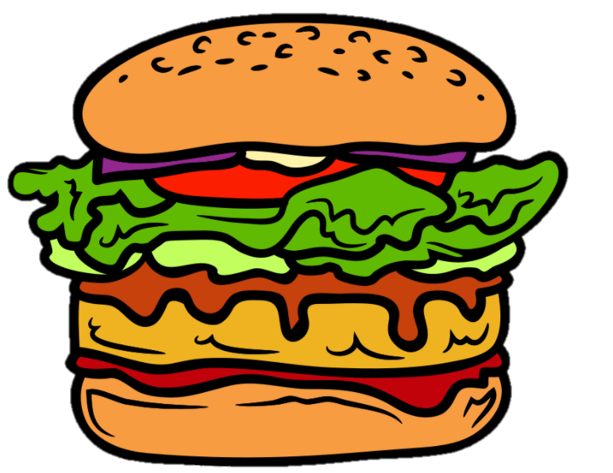
Mở đoạn
Giới thiệu về đối tượng cần tả
(người mẹ đi cấy)
Triển khai nội dung đoạn văn
(dựa vào những ý chính đoạn thơ cho trước để triển khai, phát triển ý, cần đảm bảo tính liên kết, logic giữa các câu)
Thân đoạn
Kết đoạn
Kết thúc vấn đề
(nêu tình cảm, cảm xúc nói về sự vất vả của mẹ)

Slide 13
Trưa tháng 6, trời nắng như đổ lửa. Trong các thửa ruộng, nước ngày một nóng như có ai nấu lên. Lũ cá cờ tội nghiệp không chịu được sức nóng, chúng chết nổi lềnh bềnh trên mặt ruộng. Lũ cua cũng ngoi hết lên bờ. Thế mà giữa trời nắng chang chang, mẹ em vẫn lội xuống cấy lúa. Mẹ đội chiếc nón lá, gương mặt mẹ đỏ bừng. Tấm lưng gầy, cong cong phơi giữa nắng, mồ hôi mẹ ướt đẫm chiếc áo cánh nâu... Mỗi hạt gạo làm ra không biết chứa đựng biết bao nhiêu giọt mồ hôi và nỗi vất vả của mẹ.
Động từ: đổ, nấu, chết, nổi, ngoi, lội, cấy, đội, làm, chứa.
Tính từ: nóng, lềnh bềnh, nắng, chang chang, gầy, cong cong, ướt đẫm, đỏ bừng, vất vả.
Quan hệ từ: ở, như, trên, còn, thế mà, giữa, dưới, mà, của.

Slide 14

Bài 2. Dựa vào ý khổ thơ 2 trong bài thơ “Hạt gạo làng ta” của Trần Đăng Khoa, viết một đoạn văn ngắn tả người mẹ cấy lúa giữa trưa tháng 6 nóng bức. Chỉ ra một động từ, một tính từ và một quan hệ từ em đã dùng trong đoạn văn ấy.
Gợi ý:
Bám sát theo ý thơ của tác giả.
Sử dụng thêm các quan hệ từ, từ ngữ gợi tả, gợi cảm.
Gạch chân dưới 1 động từ; 1 tính từ; 1 quan hệ từ có trong bài làm
Làm bài vào vở

Slide 15

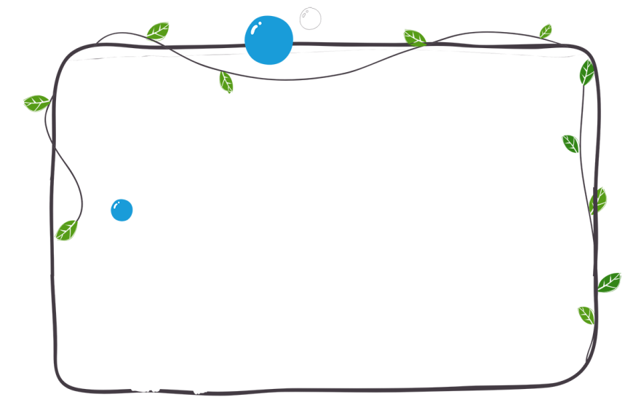

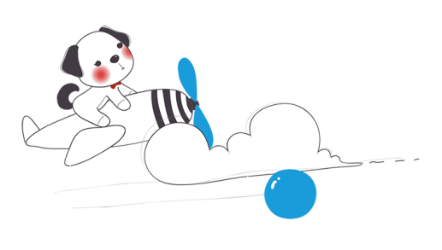
Thank you

Slide 16

Hoàn thành đoạn văn bài tập 2.
Dặn dò
Chuẩn bị bài tiếp theo.

